Slide 1
Božićni običaji u hrvata

Slide 2
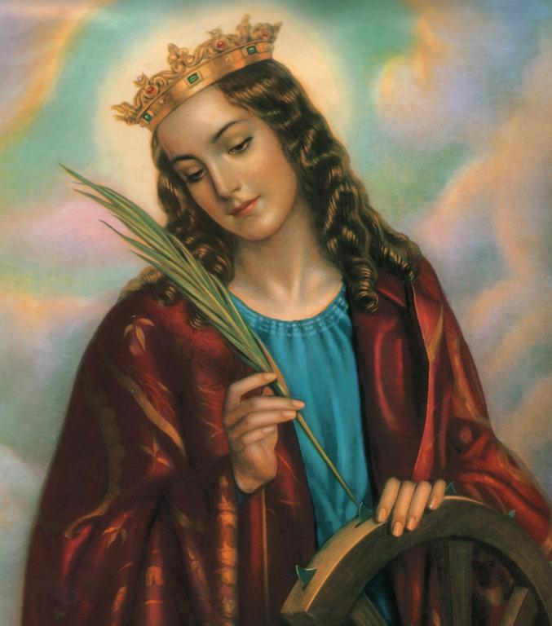
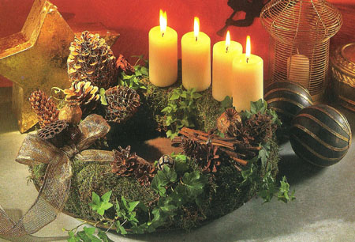
Priprema za Božić počinje došašćem, a u nekim krajevima početak priprema bio je blagdan Svete Katarine, 25.11.
„Sveta Kata, snijeg na vrata!”
U razdoblju došašća održavale su se mise zornice, postilo se i duhovno pripremalo za Božić
U novije se vrijeme proširio običaj izrade adventskog vijenca s četiri svijeće, a svake nedjelje palila bi se nova svijeća

Slide 3
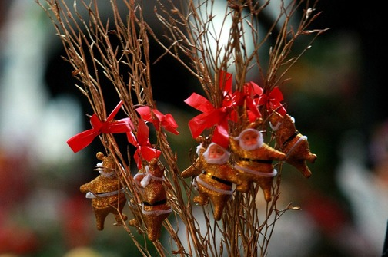
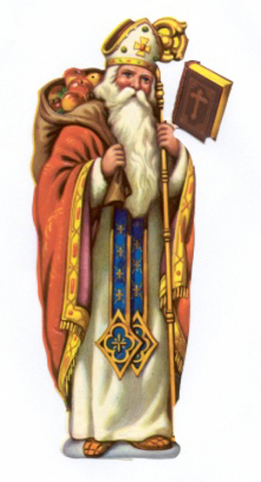
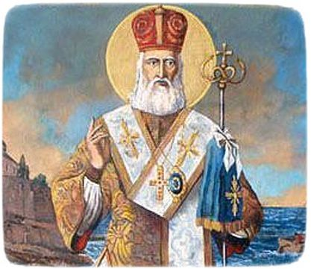
Blagdan Svetog Nikole bio je posebno zanimljiv djeci jer je Nikola stavljao darove u čizmice dobroj djeci, a Krampus bi donosio šibe zločestoj djeci
U nekim krajevima postoje običaji djetinjci, materice i očići, koji se događaju u tri tjedna do Božića.

Slide 4
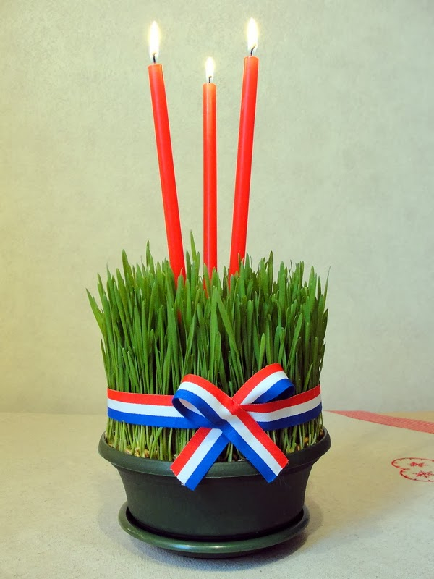
Sveta Lucija i pšenica
Na Svetu Luciju sijala se božićna pšenica koja je simbolizirala plodnost i novi život
Pšenica je svojim izgledom davala zelenilo i nadu usred zime i snijega, a služila je i kao blagoslov ljetine istodobno ukrašavajući domove
Često bi se ukrasila hrvatskim bojama: crveno-bijelo-plavom trobojnicom, a katkad se unutar nje stavljala jabuka ili pak svijeća
Što je pšenica bila gušća i zelenija, to će biti bolja ljetina naredne godine
Poslije božićnih blagdana pšenicu se davalo pticama da se taj sveti dio Božića ne bi uništio

Slide 5
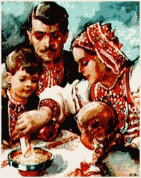
Badnjak
Sama riječ badnjak povezana je s riječi "bdjeti" budući da se na taj dan bdjelo čekajući Isusovo rođenje
S obzirom da se na Badnjak posti, žene bi napravile nemrsnu hranu za večeru. Uglavnom se jela riba, često bakalar, posni grah i pekao kruh
Muškarci su hranili stoku koja je također trebala biti spokojna zbog božićnih svetkovina, a također su pripremali drva za ogrjev i nabavljali hranu koju bi domaćice potom pripravljale
Nakon večere odlazilo bi se na tradicionalnu misu, tzv. polnoćku, na kojoj bi se dočekao Božić

Slide 6
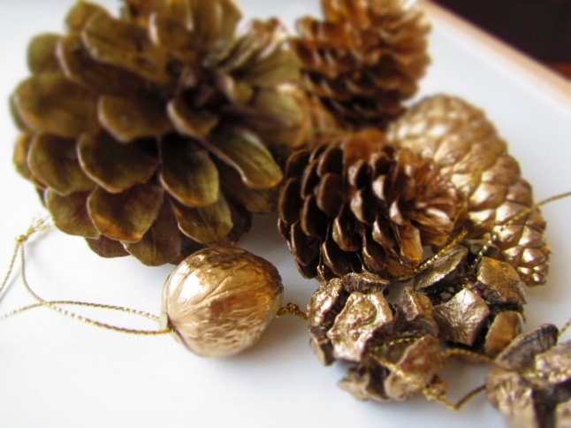
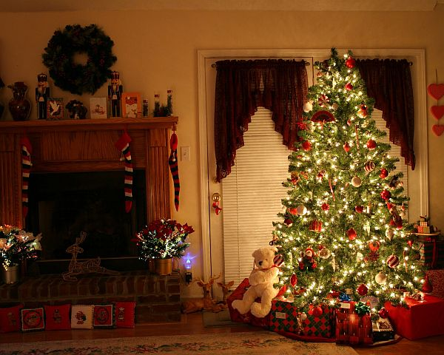
Božićno drvce
Iako je kićenje božićnog drvca star običaj, u hrvatskim krajevima on nije bio raširen sve do sredine 19. stoljeća, uglavnom utjecajem njemačke tradicije
Domovi su se na Badnjak kitili cvijećem i plodovima
Isprva su se kitila bjelogorična stabla, a poslije zimzelena, i to voćem, najčešće jabukama, ali i šljivama, kruškama, bombonima i ukrasima izrađenim od papira
Čest su i lijep ukras bili pozlaćeni orasi i lješnjaci kojima se kitilo drvce, a najčešće su se postavljale svijeće, simboli nade i božanstva.
Poslije su se postavljali i komadići vate, voska ili papira koji su simbolizirali snijeg na drvcu i tako su ga ukrašavali. Imućniji su imali posebne figurice i ukrase.

Slide 7
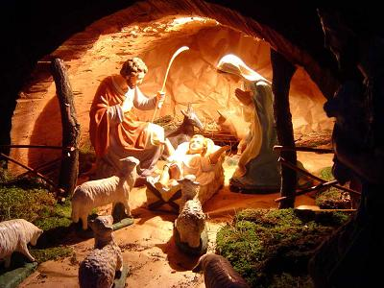
Jaslice
Jaslice su se stavljale ispod drvca
Izrađivale su se od drva i isprva su bile samo u crkvama i kod imućnijih ljudi, a često je postojalo "nadmetanje" tko će napraviti ljepše jaslice

Slide 8
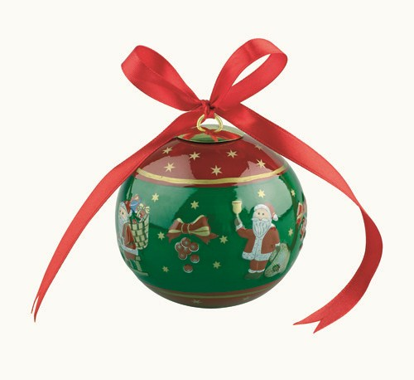
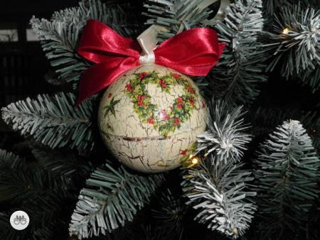
Božić
Žene su dan prije pripremale bogati božićni jelovnik, a ručak je bio svečan i bogat te je za stolom okupljao cijelu obitelj. Jelo se voće, povrće, meso, razne pečenke, kruh,....
Poslije ručka odlazilo se čestitati rodbini i prijateljima, a potom ostalim mještanima. Koledanje ili čestitarenje činilo se pjevajući tradicionalne božićne pjesme, a čestitare bi se često darivalo. Mladići su djevojkama često kao tradicionalni božićni dar darivali tzv. božićnicu, ukrašenu jabuku
Prvi posjetitelj koji bi posjetio kuću na Božić, tzv. polaznik ili položar, trebao bi biti zdrav, krepak, veseo što bi domu donijelo sreću, a često su se unaprijed domovi dogovarali o "slučajom" posjetitelju da se ne bi izazvalo nesreću
Ako bi pak na Božić padala kiša, vjerovalo se da će uroditi sve što se okopa motikom

Slide 9
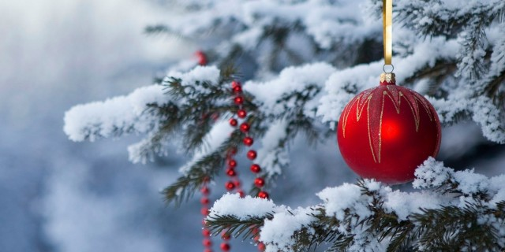
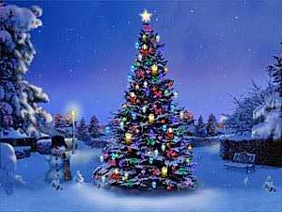

Slide 10
Dani nakon Božića....
Naredni su blagdani također imali svoje običaje:
26. prosinca, na blagdan Svetog Stjepana, čestitao se imendan istoimenim osobama (Stjepan, Stjepko, Stipe, Stipo, Stjep, Stijep, Štef, Štefica, Stjepka, Stipica itd.) pjevajući božićne pjesme
Na Svetog Ivana, 27.prosinca, čestitao se imendan istoimenim osobama (Ivan, Iva, Ivana, Ivanka)
Na dan Nevine dječice, 28. prosinca, često se vršilo „šibanje”, kad bi se ljudi lagano udarali vrhovima šiba, obilježavajući bol ubijene dječice. Na misama su se blagoslivljala djeca.
Na Bogojavljenje se spominjemo Sveta tri kralja koji su darivali Isusa, odlazi se na Sv. Misu.
Često su božićne pjesme pjevali tzv. zvjezdari odjeveni u tri kralja noseći zvijezdu
Svršetak božićnog razdoblja je blagdan Krštenja Gospodinova, Skidaju se ukrasi sa bora i završava Božićno vrijeme.

Slide 11
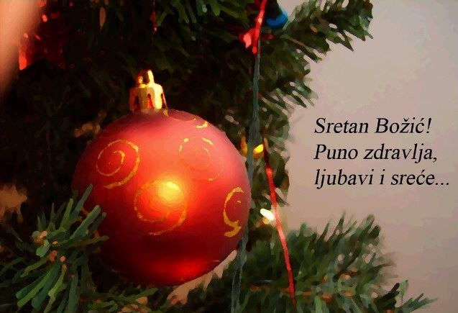
Hvala na pozornosti!
Luka M.
Anja
Nina
Ana K.
Tea
Luka H.
Leonarda S.
Magdalena

